Slide 1
ГБОУ ШКОЛА №1018
Конструирование
7 класс
Разработала: учитель технологии
Васильева Ольга Сергеевна

Slide 2
Тема:
Построение
чертежа
НОЧНОЙ СОРОЧКИ С
ЦЕЛЬНОКРОЕНЫМ РУКАВОМ

Slide 3
Цель
Получение навыков построения чертежа с использованием инструкционной карты и чертежных инструментов.
УРОКА

Slide 4
В с п о м н и м
прошлый
урок

Slide 5
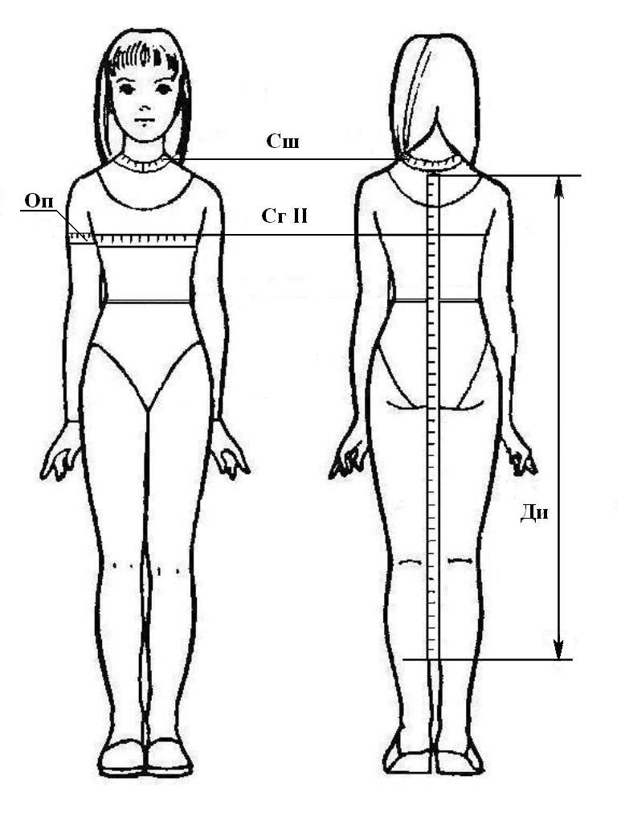
Мерки для построения чертежа ночной сорочки
Сш
– полуобхват шеи
Сг II
– полуобхват груди II
Оп
– обхват плеча
Ди
– длина изделия

Slide 6
Снятие мерок
для построения чертежа ночной сорочки.
Условное обозначение мерок | Название мерок | Способ измерения | Назначение мерок | Запись в тетради
С_{ш} | Полуобхват шеи | Снимается по основанию шеи, под 7 шейным позвонком и ярёмной впадиной. | Для определения размера горловины. | В половинном размере
С_{гII} | Полуобхват Груди 2 | Сзади по верхним углам лопаток, через подмышечные впадины, спереди на уровне высоких точек ягодиц. | Для определения размера изделия и ширины ночной сорочки. | В половинном размере
О_{п} | Обхват плеча | Перпендикулярно оси плеча (часть руки от плечевой точки до локтевой) так, чтобы верхний край ленты касался верхнего угла подмышечной впадины. | Определение ширины рукава. | Полностью
Д_{и} | Длина изделия | Вертикально от 7-шейного позвонка до линии талии, затем от линии талии до желаемой длины. | Определение длины сорочки | Полностью

Slide 7
5мм
Построение основы чертежа ночной сорочки М1:4
1
Начало
1
2
3
4
5
6
7
8
9
10
11
12
13
14
15
16
17
18
19
20
2
Окончание
3
4
1 см = 4 (масштабных см)
20мм
5
5мм
6
21
22
23
24
25
26
27
28
29
30
31
32
33
34
35
36
37
38
39
40
7
Линия построения чертежа
8
9
Обводка контура чертежа
10
5мм

Slide 8
Чертеж ночной сорочки с цельнокроеным рукавом.
линия горловины
линия плеча
линия плеча
р
у
к
а
в
а
линия горловины
р
у
к
а
в
а
с
р
е
з
с
р
е
з
с
е
р
е
д
и
н
а
с
е
р
е
д
и
н
а
линия груди
линия груди
б
о
к
о
в
о
й
б
о
к
о
в
о
й
Спинка
Перед
сгиб
с
р
е
з
с
р
е
з
сгиб
линия низа
линия низа

Slide 9
Построение чертежа
ночной сорочки с цельнокроеным рукавом

Slide 10
1. Построим прямой угол с вершиной в точке В
В

Slide 11
2. Определяем ширину сорочки ВВ1=25,8см
В
В1

Slide 12
3. Определяем длину сорочки ВН=80см
В
В1
Н

Slide 13
4. Построим прямоугольник ВВ₁Н₁Н
В
В1
Н
Н1

Slide 14
5. Отмеряем ширину горловины сорочки ВВ₂=6,7см
В
В2
В1
Н
Н1

Slide 15
6. Отмеряем глубину горловины спинки ВВ₃=2,3см
В
В2
В1
В3
Н
Н1

Slide 16
7. Проводим линию выреза горловины спинки В₂В₃
В
В2
В1
В3
Н
Н1

Slide 17
8. Отмеряем глубину горловины переда ВВ₄=7,7см
В
В2
В1
В3
В4
Н
Н1

Slide 18
9. Проводим линию выреза горловины переда В₂В₄
В
В2
В1
В3
В4
Н
Н1

Slide 19
10. Отмеряем глубину проймы В₁Г=20см, проводим линию груди.
В
В2
В1
В3
В4
линия груди
Г
Н
Н1

Slide 20
11. Отмеряем длину рукава В₁В₅=ГГ₁=6см
В
В2
В1
В5
В3
В4
Г1
линия груди
Г
Н
Н1

Slide 21
12. Соединяем точки В₅ и Г₁
В
В2
В1
В5
В3
В4
Г1
линия груди
Г
Н
Н1

Slide 22
13. Находим вспомогательную точку Г₂ (ГГ₁=ГГ₂=6см)
В
В2
В1
В5
В3
В4
Г1
линия груди
Г
Г2
Н
Н1

Slide 23
14. Соединяем Г₁ и Г₂, находим вспомогательную точку Г₃
В
В2
В1
В5
В3
В4
Г1
линия груди
Г
Г2
Г3
Н
Н1

Slide 24
15. Отмеряем глубину прогиба Г₃Г₄=п/в=1,5см
16. Соединяем точки Г₁Г₄Г₂
В
В2
В1
В5
В3
В4
Г4
Г1
линия груди
Г
Г2
Г3
Н
Н1

Slide 25
17. Расширение низа Н₁Н₂=п/в=10…12см
В
В2
В1
В5
В3
В4
Г4
Г1
линия груди
Г
Г2
Г3
Н
Н1
Н2

Slide 26
18. Строим линию бока Г₂Н₂
В
В2
В1
В5
В3
В4
Г4
Г1
линия груди
Г
Г2
Г3
Н
Н1
Н2

Slide 27
19. Повышаем линию бока Н₂Н₃=п/в=1,5…2см
В
В2
В1
В5
В3
В4
Г4
Г1
линия груди
Г
Г2
Г3
Н3
Н
Н1
Н2

Slide 28
20. Находим вспомогательную точку Н₄ (НН₁:2)
В
В2
В1
В5
В3
В4
Г4
Г1
линия груди
Г
Г2
Г3
Н3
Н
Н4
Н1
Х
Н2

Slide 29
21. Проводим линию низа НН₄Н₃
В
В2
В1
В5
В3
В4
Г4
Г1
линия груди
Г
Г2
Г3
Н3
Н
Н4
Н1
Х
Н2

Slide 30
22. Обвести контур чертежа сплошной основной линией.
В
В2
В1
В5
В3
В4
Г4
Г1
линия груди
Г
Г2
Г3
Н3
Н
Н4
Н1
Х
Н2

Slide 31
Самопроверка.
ВН = 80 см. ВВ1 = 26 см.
ВВ2 = 7 см. ВВ3 = 2 см. ВВ4 = 8 см.
В1Г = 20 см. ГГ1 = 6 см. ГГ2 = 6 см.

Slide 32
Вопросы на закрепление :
Чему научились на уроке?
Из каких деталей состоит чертёж Плечевого
Изделия с цельнокроеным рукавом ?
Чем отличается чертёж спинки от чертежа переда?
Для чего необходимы прибавки на свободное
облегание?
От каких мерок зависит размер базисной сетки
Чертежа?
по какой мерке делается расчет ширины горловины?

